Slide 1
Фронтовая оборонительная операция на северном фасе Курской дуги (к 75-летию Победы на Курской дуге)
Автор: Балахнина Ольга Ивановна,
методист, педагог дополнительного образования

Slide 3
Германское наступление началось утром 5 июля 1943 года.
Войска Красной Армии 2:20 по московскому времени силами двух фронтов была проведена контрартподготовка количеством боеприпасов 0.25 боекомплекта.
Перед началом наземной операции, немцы также нанесли по советским оборонительным рубежам бомбовый и артиллерийский удар. Перешедшие в наступление танки сразу столкнулись с серьёзным сопротивлением. Главный удар на северном фасе был нанесён в направлении Ольховатки.
Не достигнув успеха, немцы перенесли удар в направлении Понырей, но и здесь не смогли прорвать советскую оборону.
Вермахт смог продвинуться лишь на 10—12 км.

Slide 5
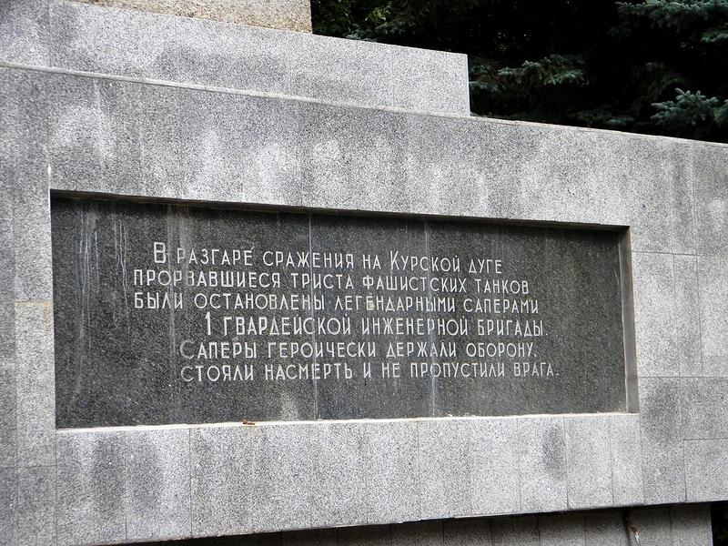

Slide 6
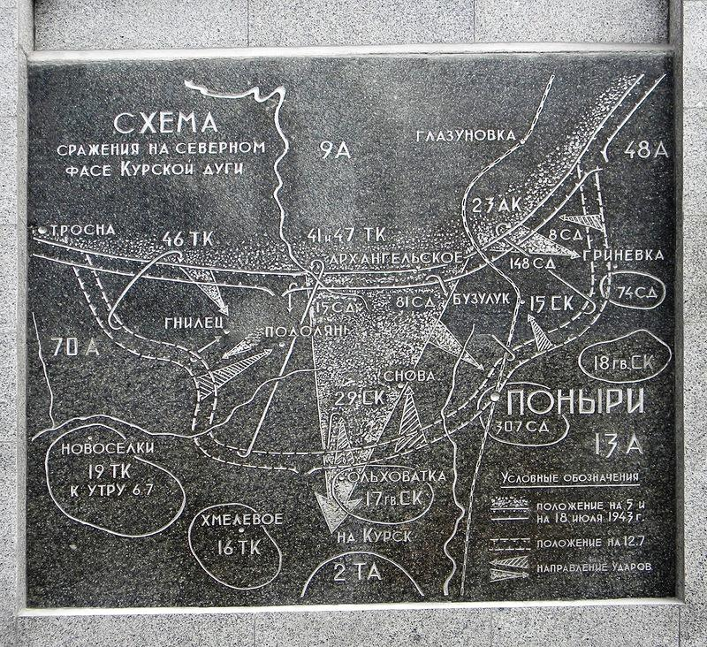

Slide 8
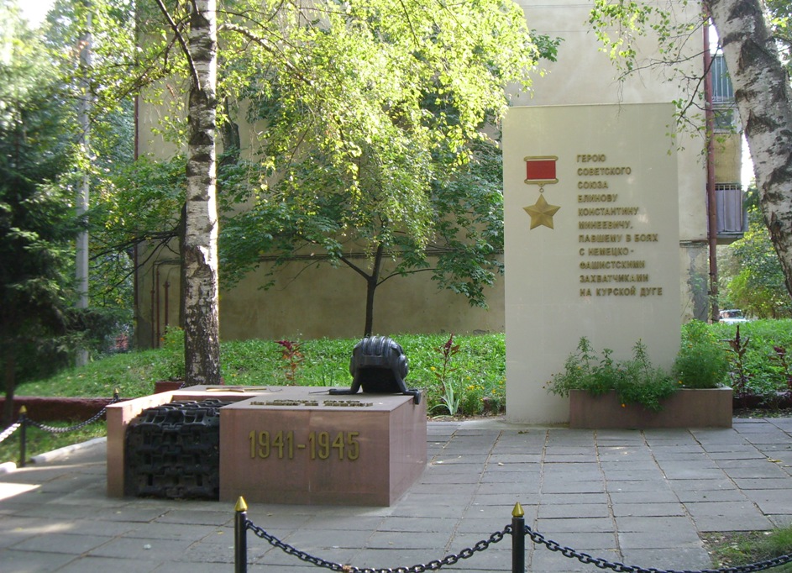

Slide 9
« Есть села и станции, которые не на всякой карте найдешь. Но ход истории заставляет величественно звучать их названия. Здесь вершились судьбы Родины, здесь происходили события потрясающей силы». Евгений Евтушенко

Slide 10
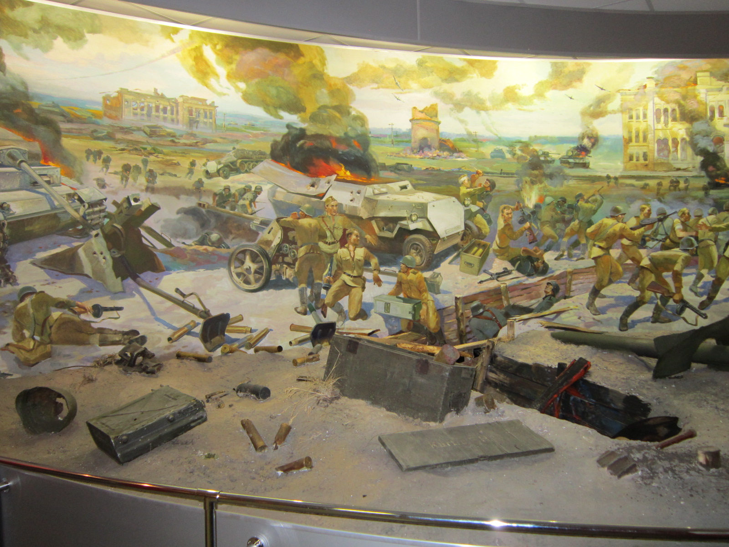

Slide 11
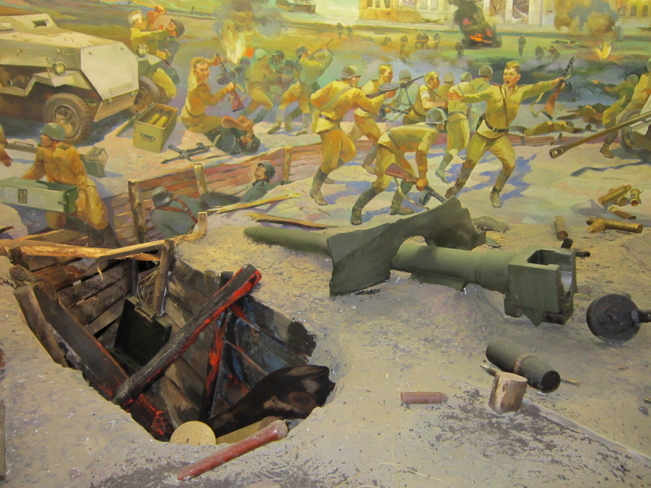

Slide 12
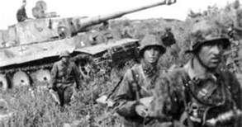

Slide 13
Потери немецких солдат

Slide 14
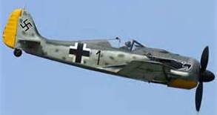
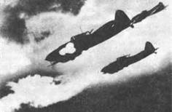

Slide 15
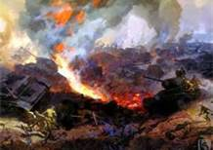

Slide 16
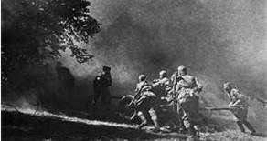
«Тепловские высоты»

Slide 17
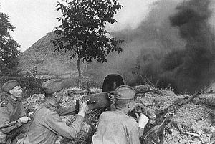
Солдаты Красной Армии в бою

Slide 19
Победа под Курском ознаменовала переход стратегической инициативы к Красной Армии. После окончания сражения на Курской дуге германское командование утратило возможность проводить стратегические наступательные операции.

Slide 20
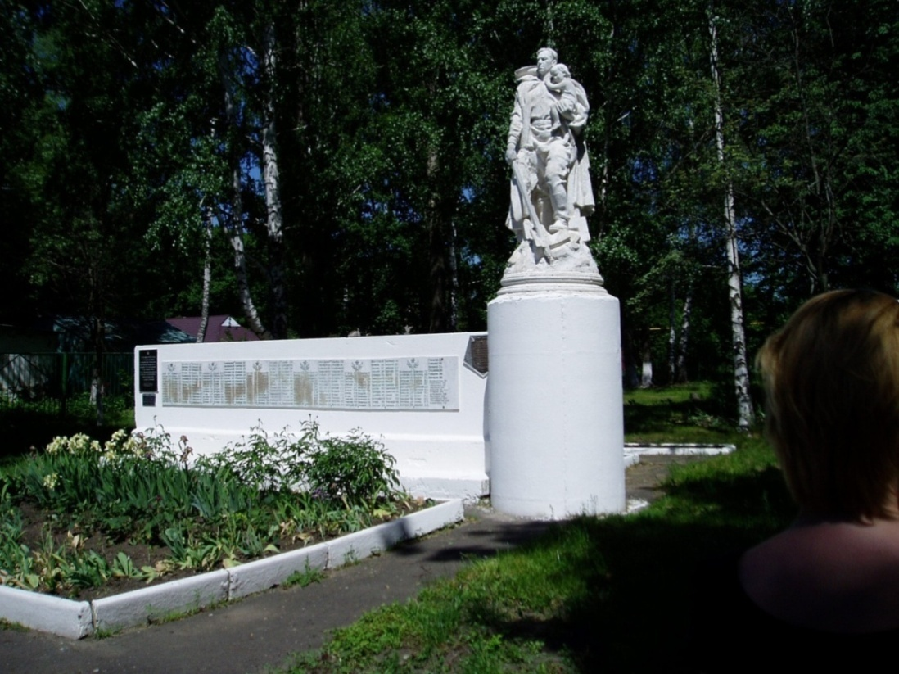

Slide 21
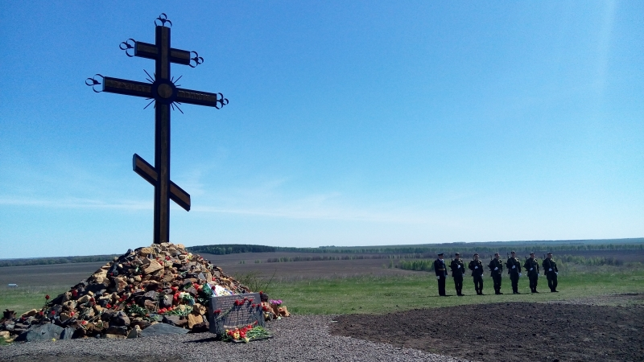

Slide 22
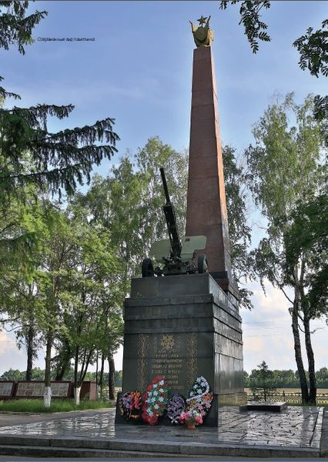

Slide 24
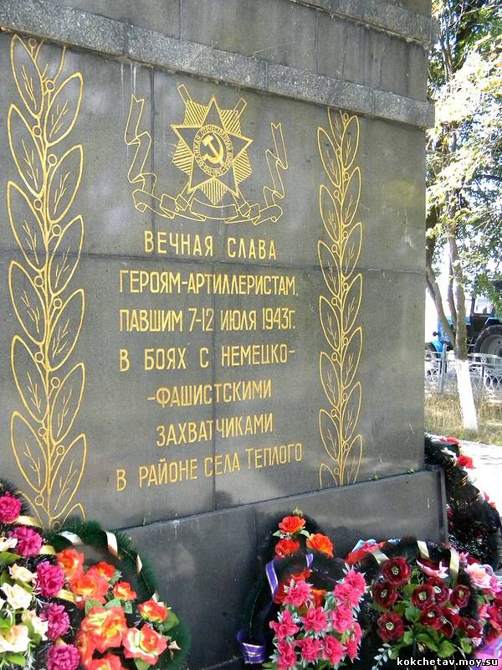

Slide 25
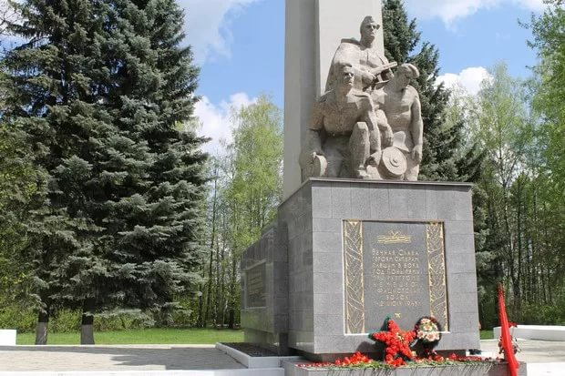

Slide 26
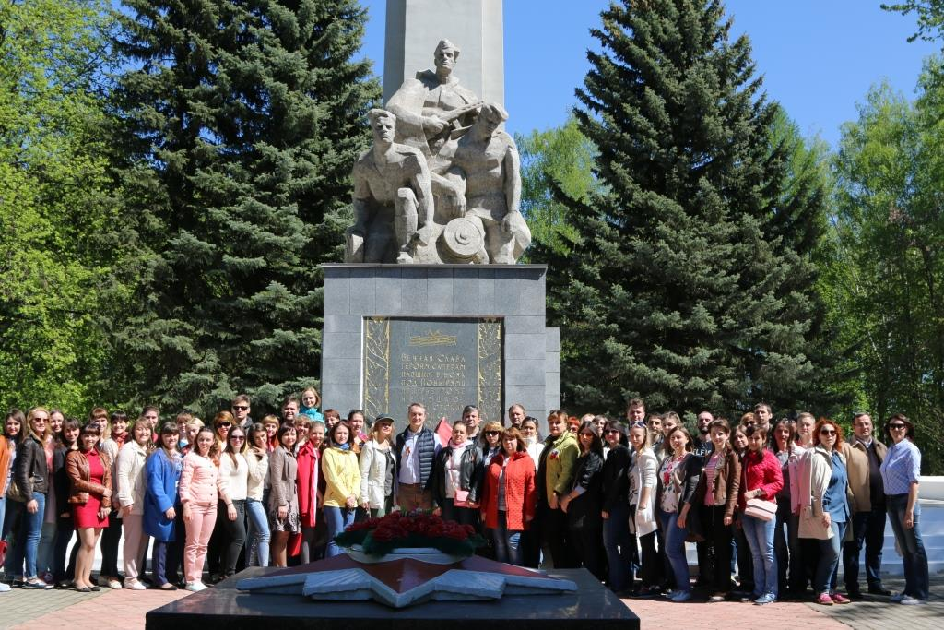

Slide 28
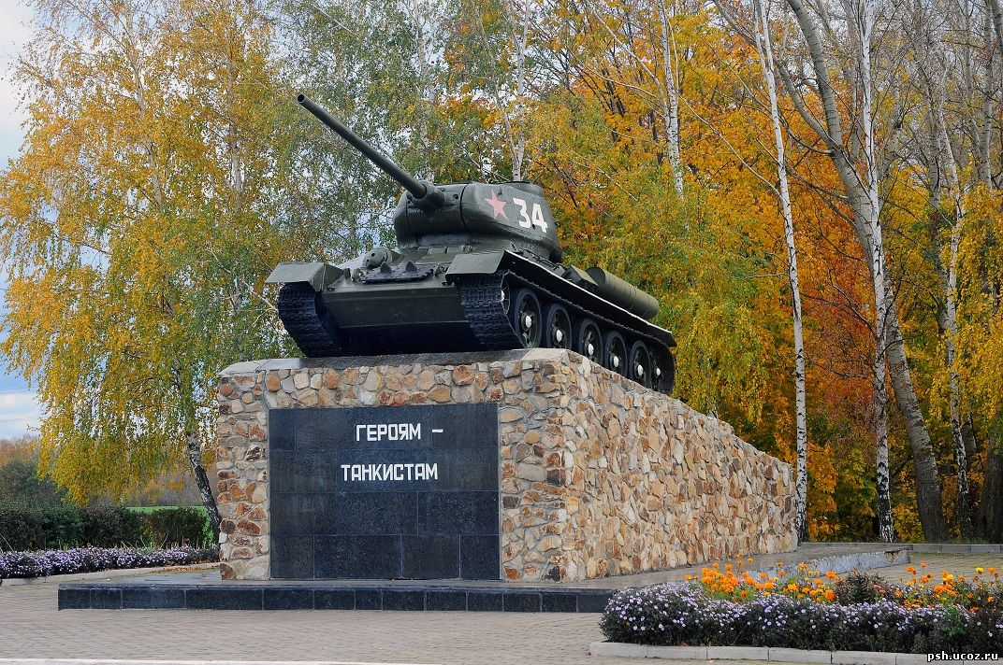

Slide 30
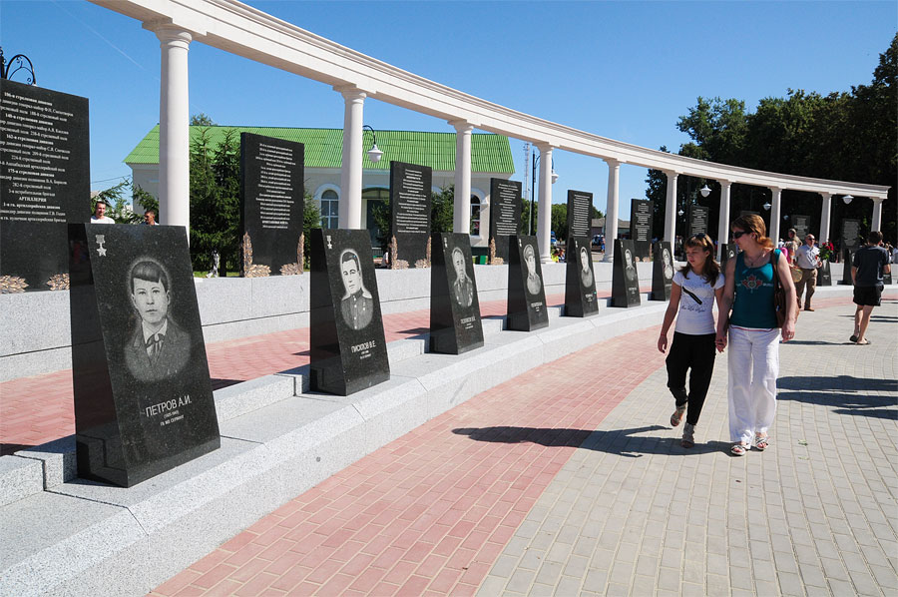

Slide 32
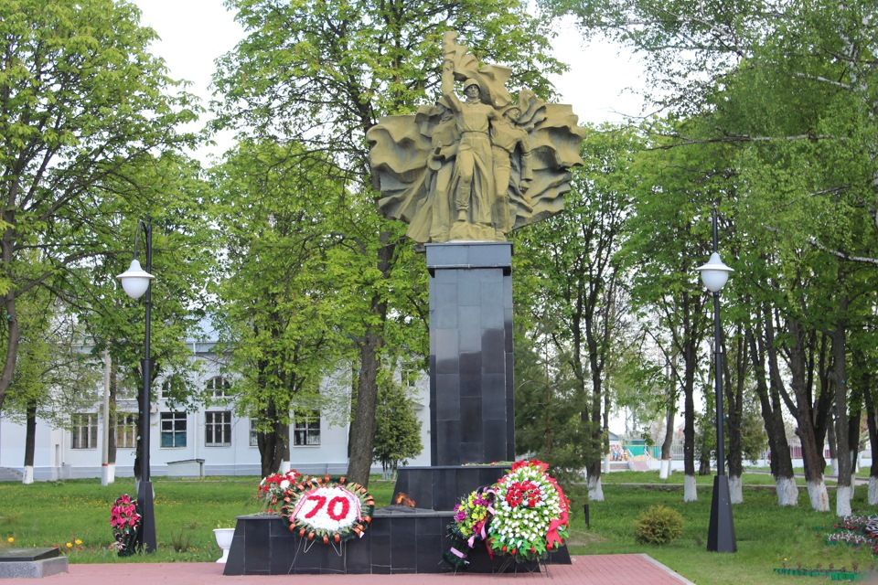
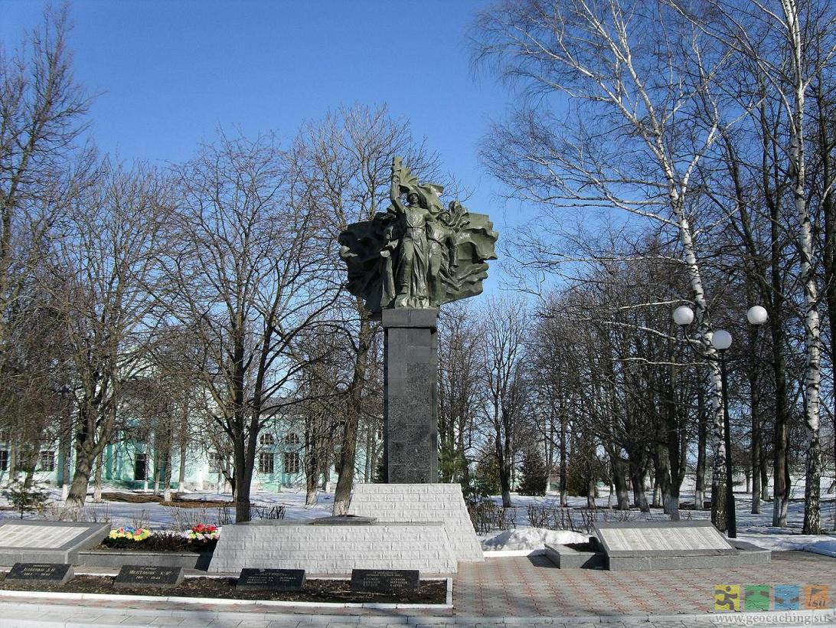

Slide 33
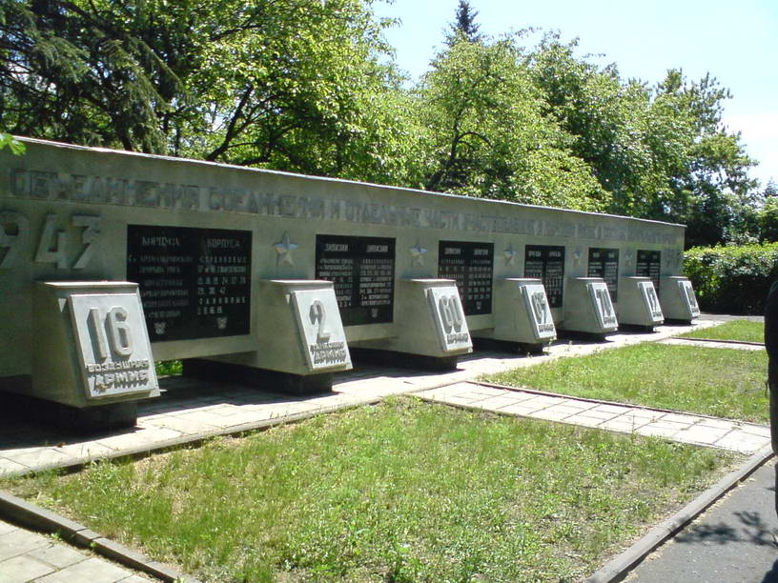

Slide 34
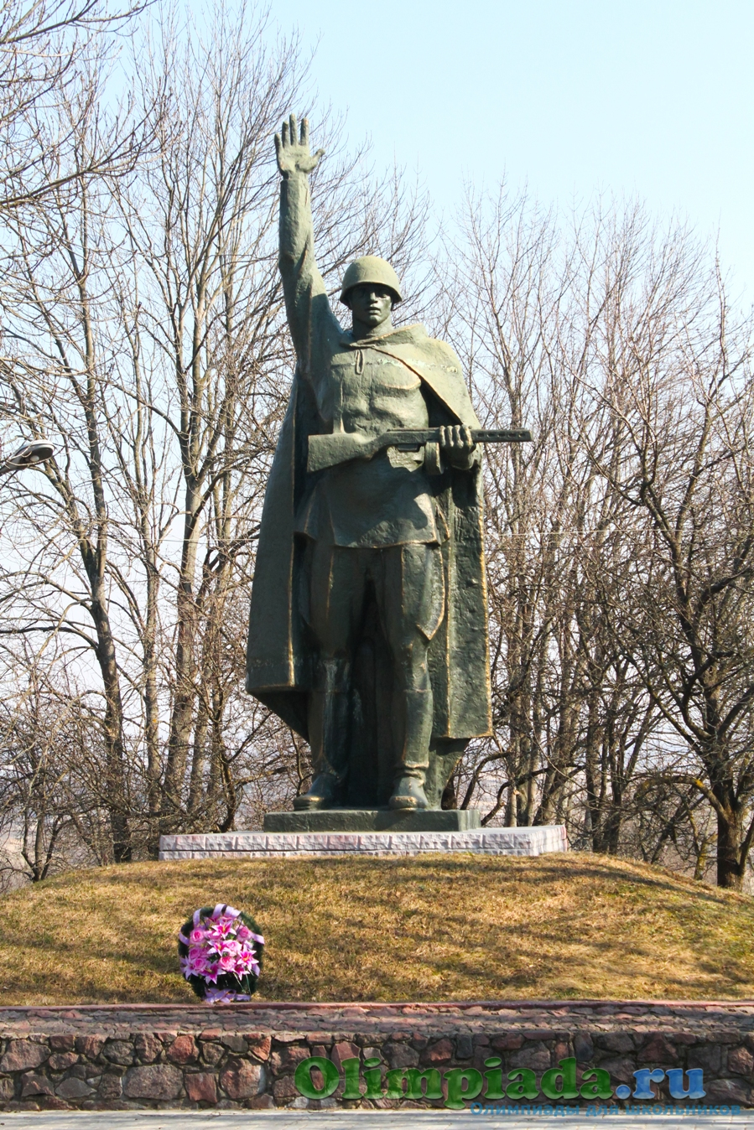

Slide 36
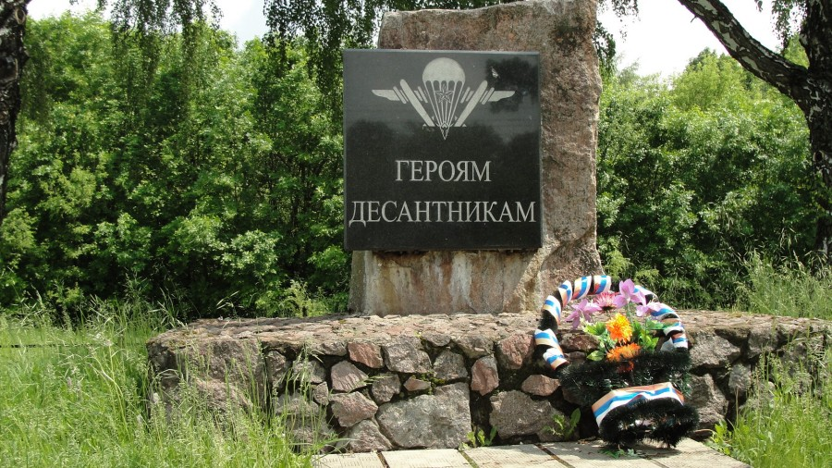

Slide 37
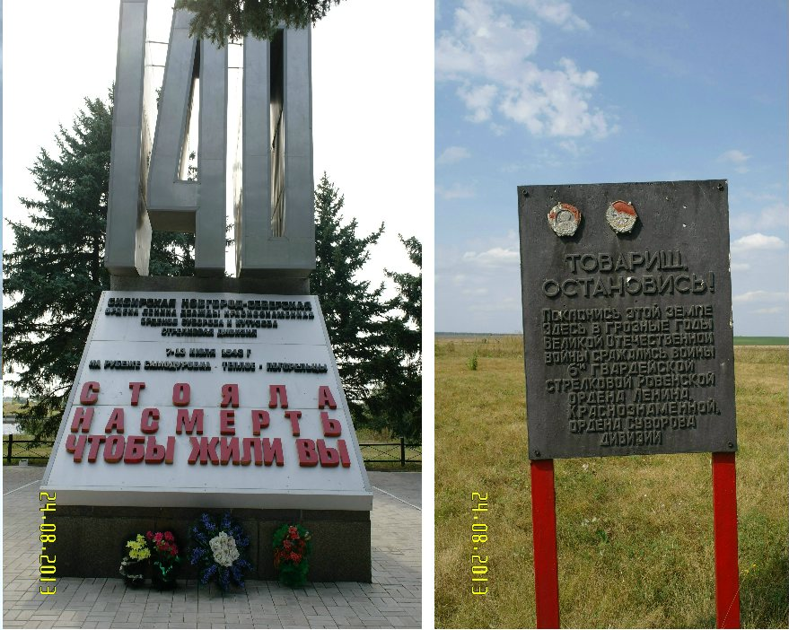

Slide 38
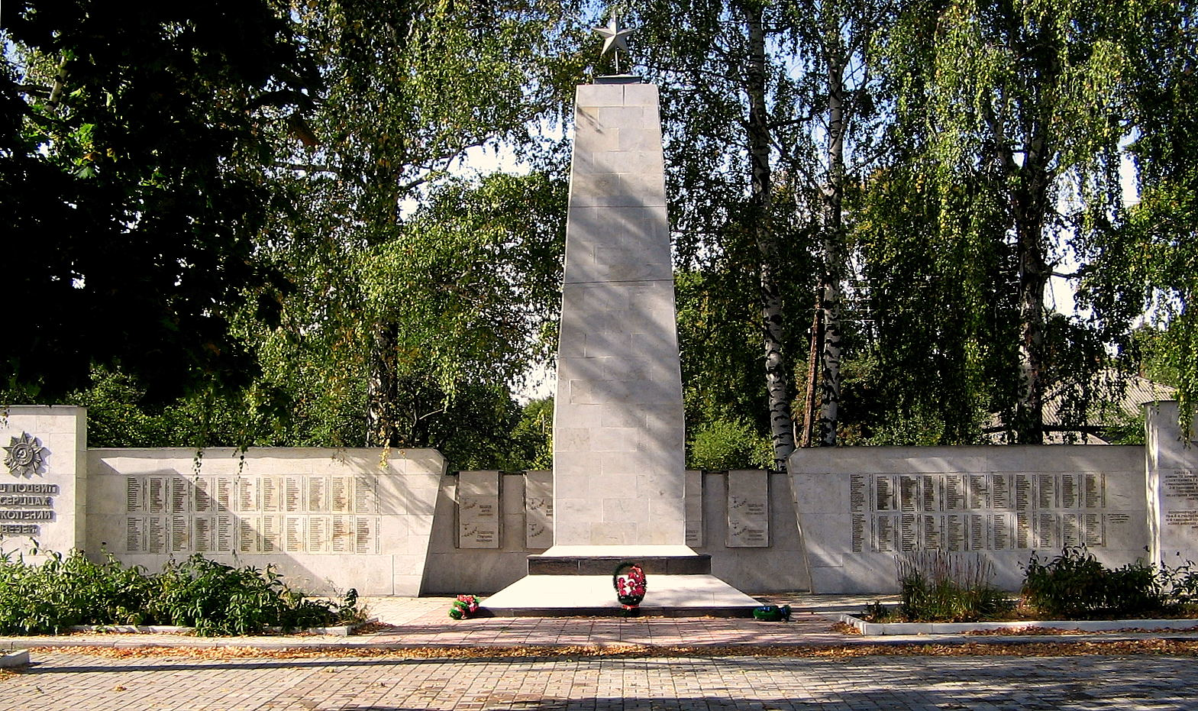

Slide 39
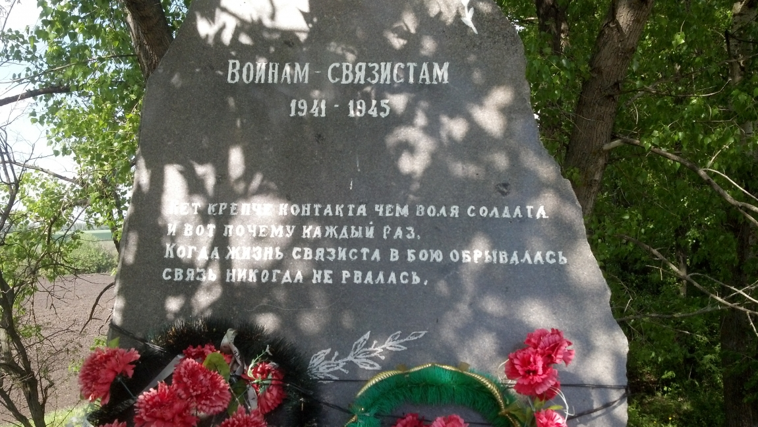

Slide 40
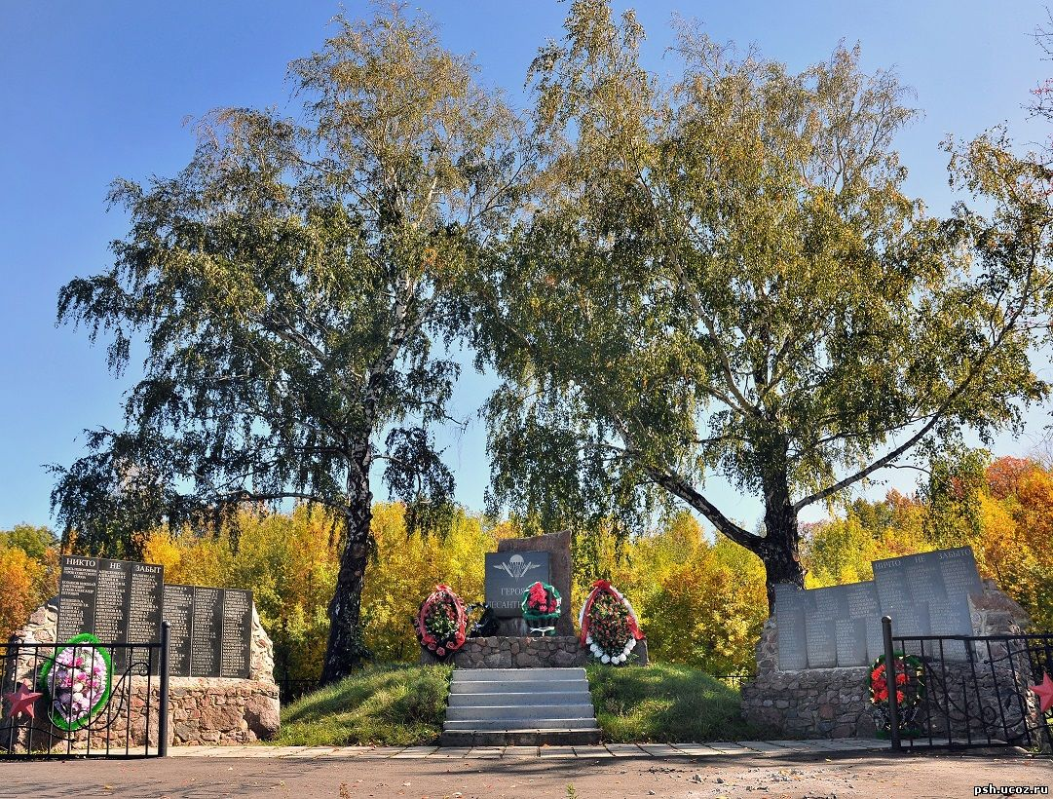

Slide 42
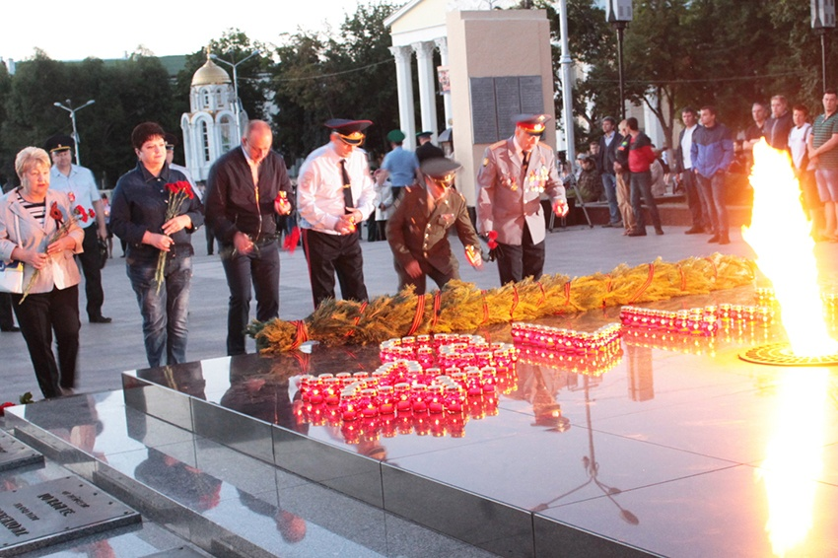

Slide 43
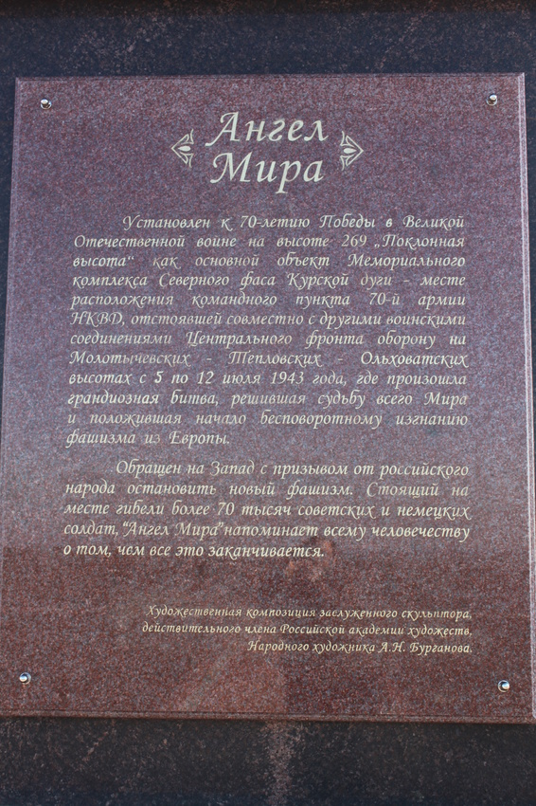

Slide 44
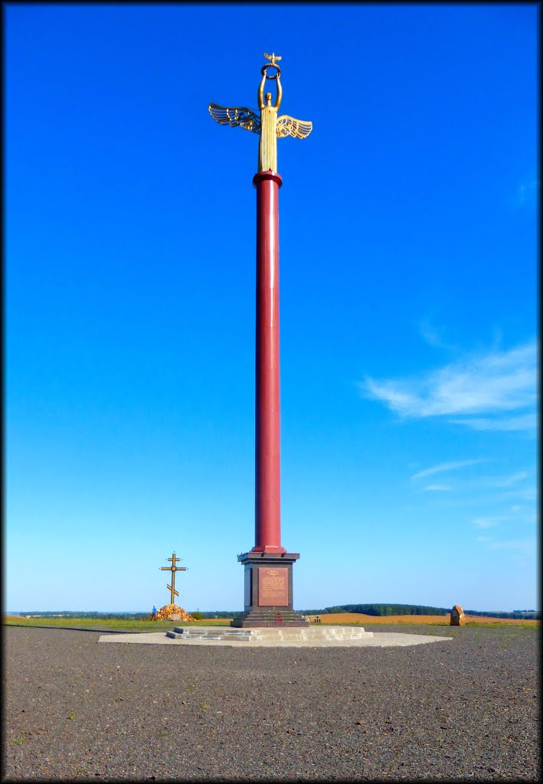
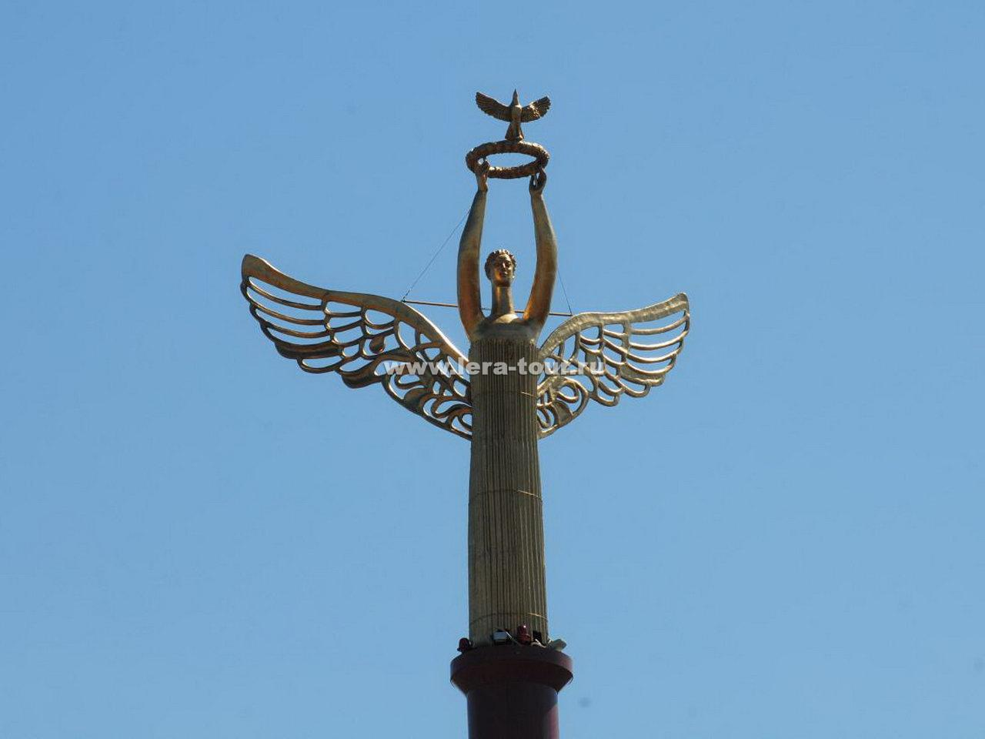

Slide 45
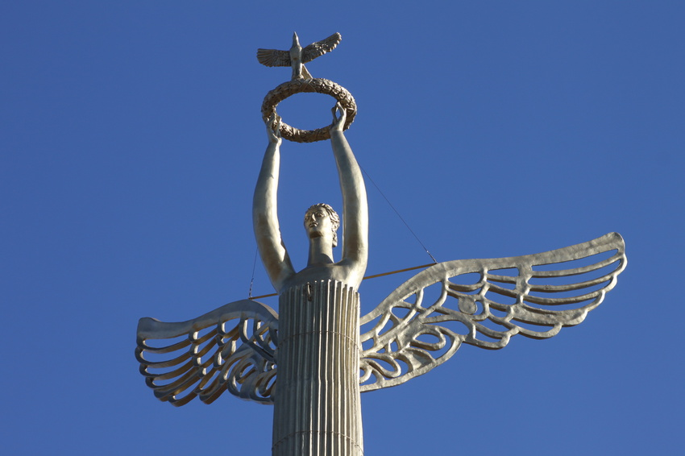
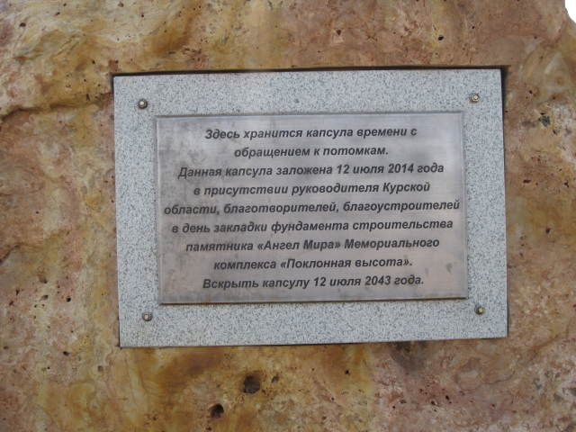

Slide 46
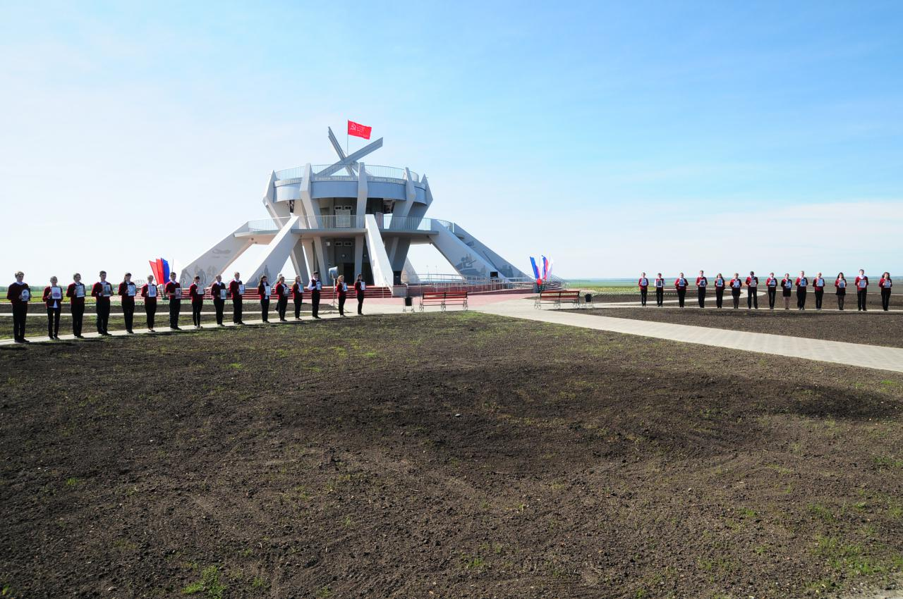

Slide 47
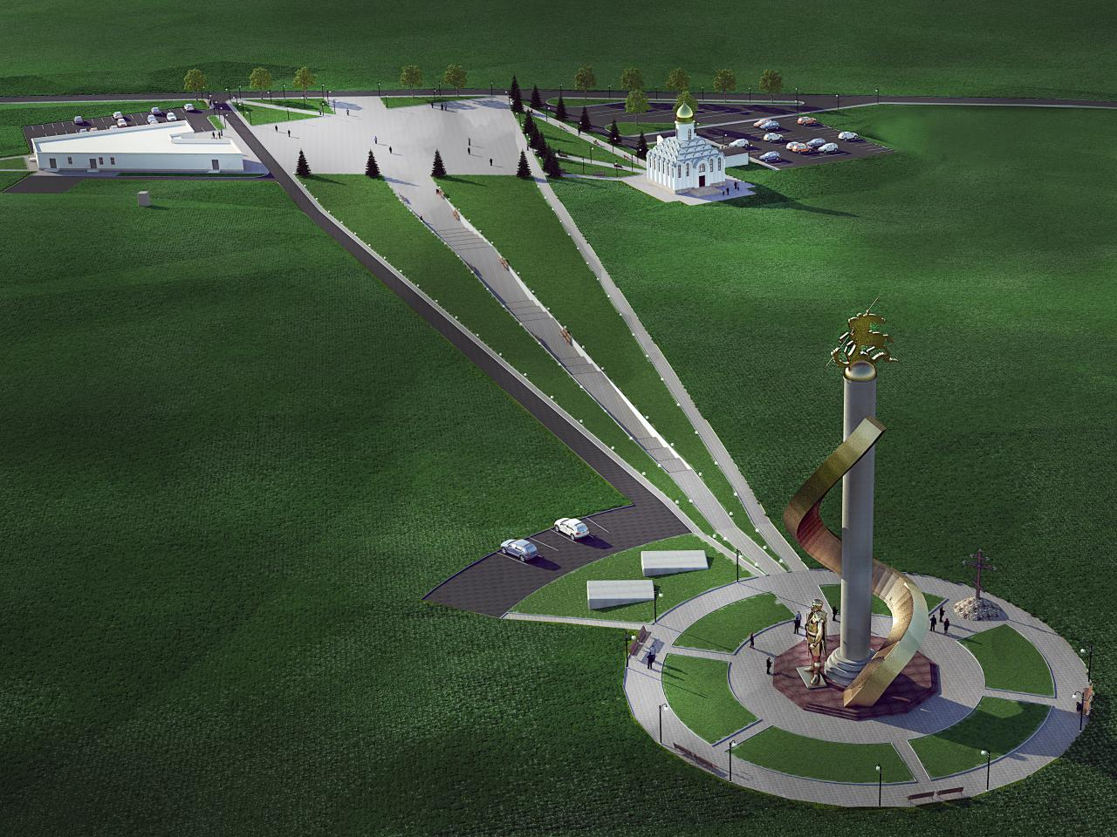

Slide 48
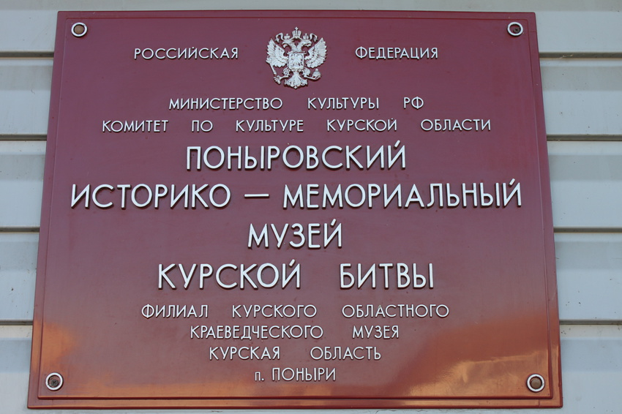

Slide 49
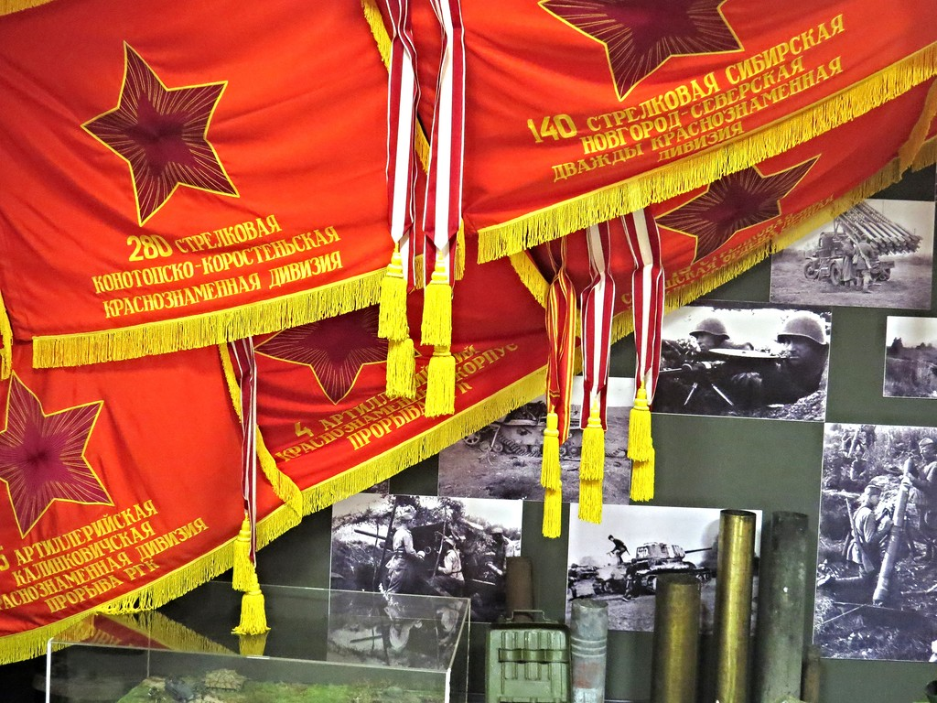

Slide 50
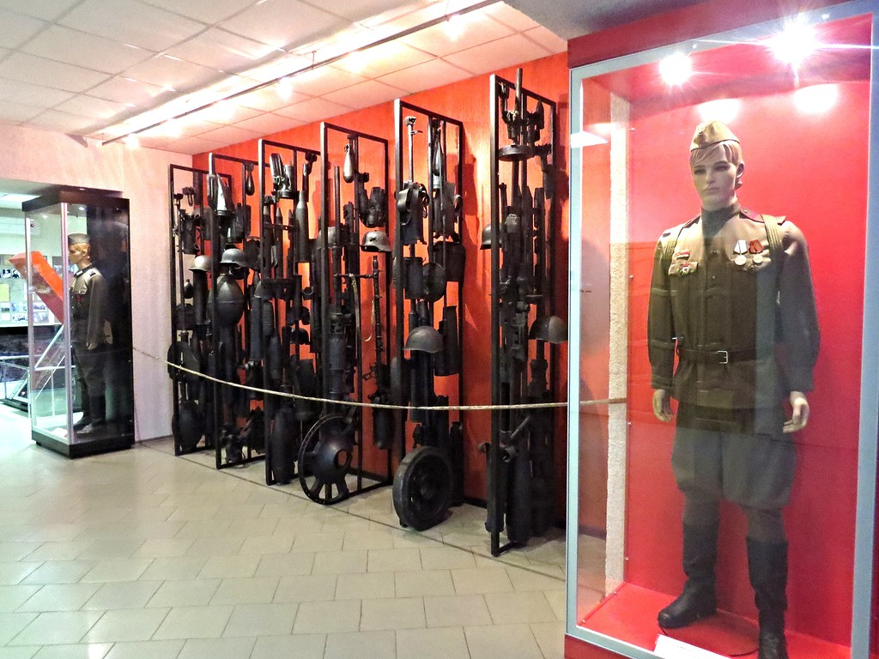

Slide 51
